Slide 1
1
4

Slide 2
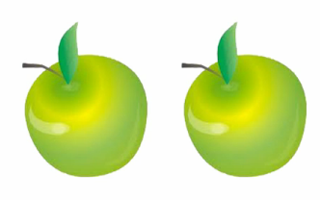
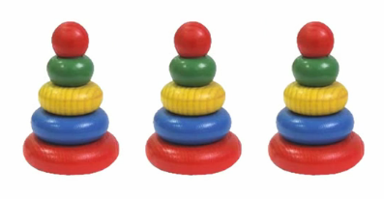
2
3

Slide 3
3
2

Slide 4
4
1

Slide 5
